Slide 1
HOUSING MICROFINANCE PER LA MICRORICETTIVITA’ 2017
28/29 giugno 2017
Lisa Sophie Petersen, Presidente, Strategic Housing Development Association

Slide 2
IN 4 PASSI
L’ARCHITETTO SI SPECIALIZZA NELL’HOUSING MICROFINANCE
FORMULA INSIEME AL PROPRIETARIO LA RICHIESTA PER L’HOUSING MICROFINANCE
IL MICROCREDITO VIENE APPROVATO
IL TUTOR DI SOSTEGNO AL PROGETTO VIENE ASSEGNATO DALL’ENM

Slide 3
PANORAMICA DEGLI ARGOMENTI
COMPETENZE ACCESSORIE
Normative, Mercato di riferimento, Target / USP, Business Planning
PIANO OPERATIVO

Slide 4
COMPETENZE ACCESSORIE
che servono al tecnico per poter sfruttare lo strumento
Housing Microfinance per la Microricettività a 360°

Slide 5
NORMATIVE
E' fondamentale conoscere le diverse normative di riferimento, non solo edilizie, ma anche extralberghiere e oltrettutto le normative dalle quali è regolato il Microcredito.
Microcredito
MC Imprenditoriale
Housing Microfinance
Focus Microricettività

Slide 6
SKILLS COMMERCIALI
Tra le varie competenze utili al fine di poter svolgere un progetto con taglio commerciale abbiamo identificato 3 competenze chiave che serviranno anche per poter arrivare al punto in cui il progetto effettivamente parte:
1. ANALISI del MERCATO
2. TARGET / USP
3. BUSINESS PLANNING
Il progetto parte.

Slide 7
1. ANALISI DEL MERCATO
Il mercato del turismo non dipende solamente dall'andamento dell'economia locale ma viene analizzato, valutato e capito a livello globale.

Slide 8
1. ANALISI DEL MERCATO
Dati di particolare interesse:
Arrivi
Permanenze
Nazionalità
Dati demografici
Spesa pro capite
Capire i flussi esistenti a livello locale
Dati di particolare interesse:
Arrivi oppure "Partenze"
Permanenze
Nazionalità
Dati demografici
Spesa pro capite
Capire i flussi esistenti a livello globale
…per dedurne come creare nuovi flussi di turismo nella zona prediletta.

Slide 9
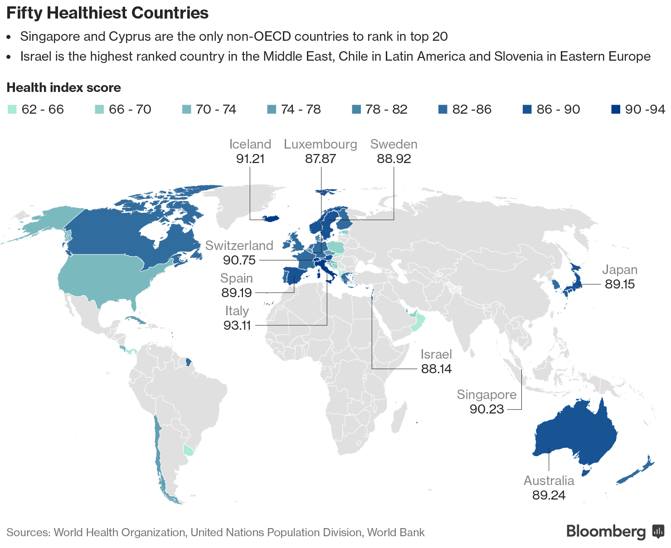
1. ANALISI DEL MERCATO

Slide 10
2. TARGET / USP
Individuare il punto che distinguerà l'impresa dalla concorrenza.
Stabilire il target.

Slide 11
2. USP
Sardegna, Provincia di Nuoro: l'accessibilità come USP.

Slide 12
2. USP
L'assenza di campo cellulare = un difetto un pregio? Una possibile USP?

Slide 13
3. BUSINESS PLAN
Esiste un modello specifico che dev'essere utilizzato per tutti i progetti oggetto della misura Housing Microfinance per la Microricettività.

Slide 14
3. BUSINESS PLAN
Le cinque aree del Business Plan
Business Plan
1. Analisi di mercato
2. Scelte strategiche
3. Presentazione
4. Scelte operative
5. Piano economico e finanziario

Slide 15
3. BUSINESS PLAN
Le cinque aree del Business Plan
Business Plan
1. Analisi di mercato
2. Scelte strategiche
3. Presentazione
4. Scelte operative
5. Piano economico e finanziario
Fanno parte del punto 3. Presentazione:
a. Idea
b. Settore
c. Prodotti e Servizi offerti
d. Mercato di riferimento
e. Bisogni da soddisfare
f. Consumatori

Slide 16
PIANO OPERATIVO

Slide 17
PROGRAMMA DI FORMAZIONE
La SHDA ha messo a disposizione degli Ordini degli Architetti un programma di formazione accreditato che tratta in dettaglio i seguenti aspetti:
normativa e regolamento
contesto istituzionale nel quale è collocato l'Housing Microfinance
servizi ausiliari, tutoraggio
business planning, analisi mercato
best-practice dall'estero, possibili declinazioni dell'Housing Microfinance per la Microricettività

Slide 18
PROGRAMMA DI FORMAZIONE
Inoltre:
Webinar interattivi (1° puntata il 6 giugno, altre puntate in programma)
Collaborazione sui progetti approvati tra architetto e tutor

Slide 19
FORMAZIONE
(aula / iM@teria / pratica)
Seminario BASE
(4CFP)
Moduli di Approfondi-mento (iM@teria) (9CFP)
Webinar interattivi (iM@teria)
(n.CFP da confermare)
Fase pratica/ collaborazione con tutor dell’ENM

Slide 20
ELENCO PROFESSIONISTI SPECIALIZZATI

Slide 21
PREISCRIZIONE
www.shda.it/elenco

Slide 22
CONTATTI
INFO@SHDA.IT
WWW.SHDA.IT

